Slide 1
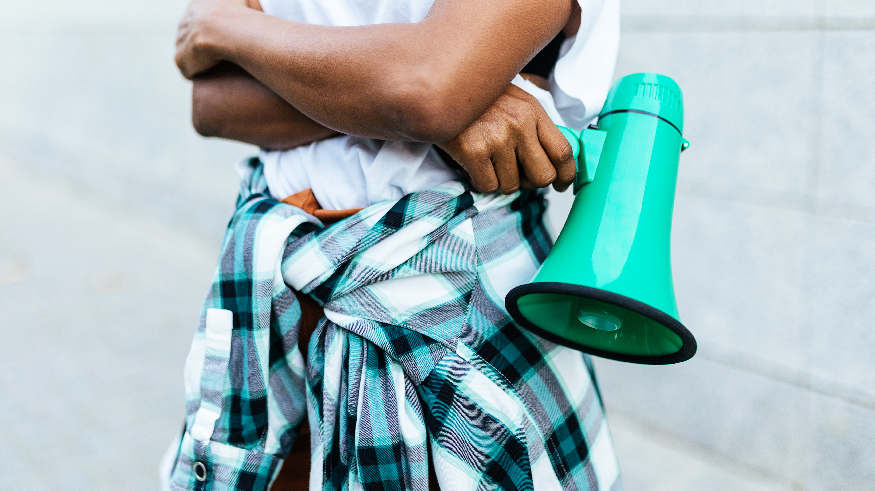
Lejlighedstalen
Antikke regler for ris og ros
-
Illustreret med stockphotos!

Slide 2
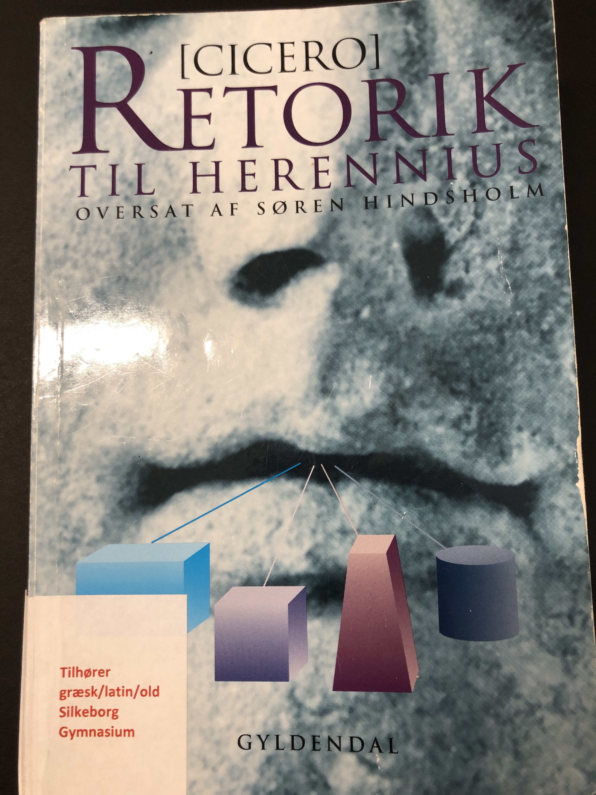
Pseudo-Cicero:
”Retorik til Herennius”
Bog fra 1. årh. f.Kr.
Er tidligere blevet tilskrevet Cicero, men det er usandsynligt, at han skulle have skrevet den.
Håndbog i retorik:
  Talegenrer (retstaler, politiske taler, lejlighedstaler)
  Opbygning af den enkelte tale (dispositio)
  Retoriske figurer og stilfigurer.
  Gode og dårlige argumenter.
  Mnemoteknik.
  Fremførelse.

Slide 3
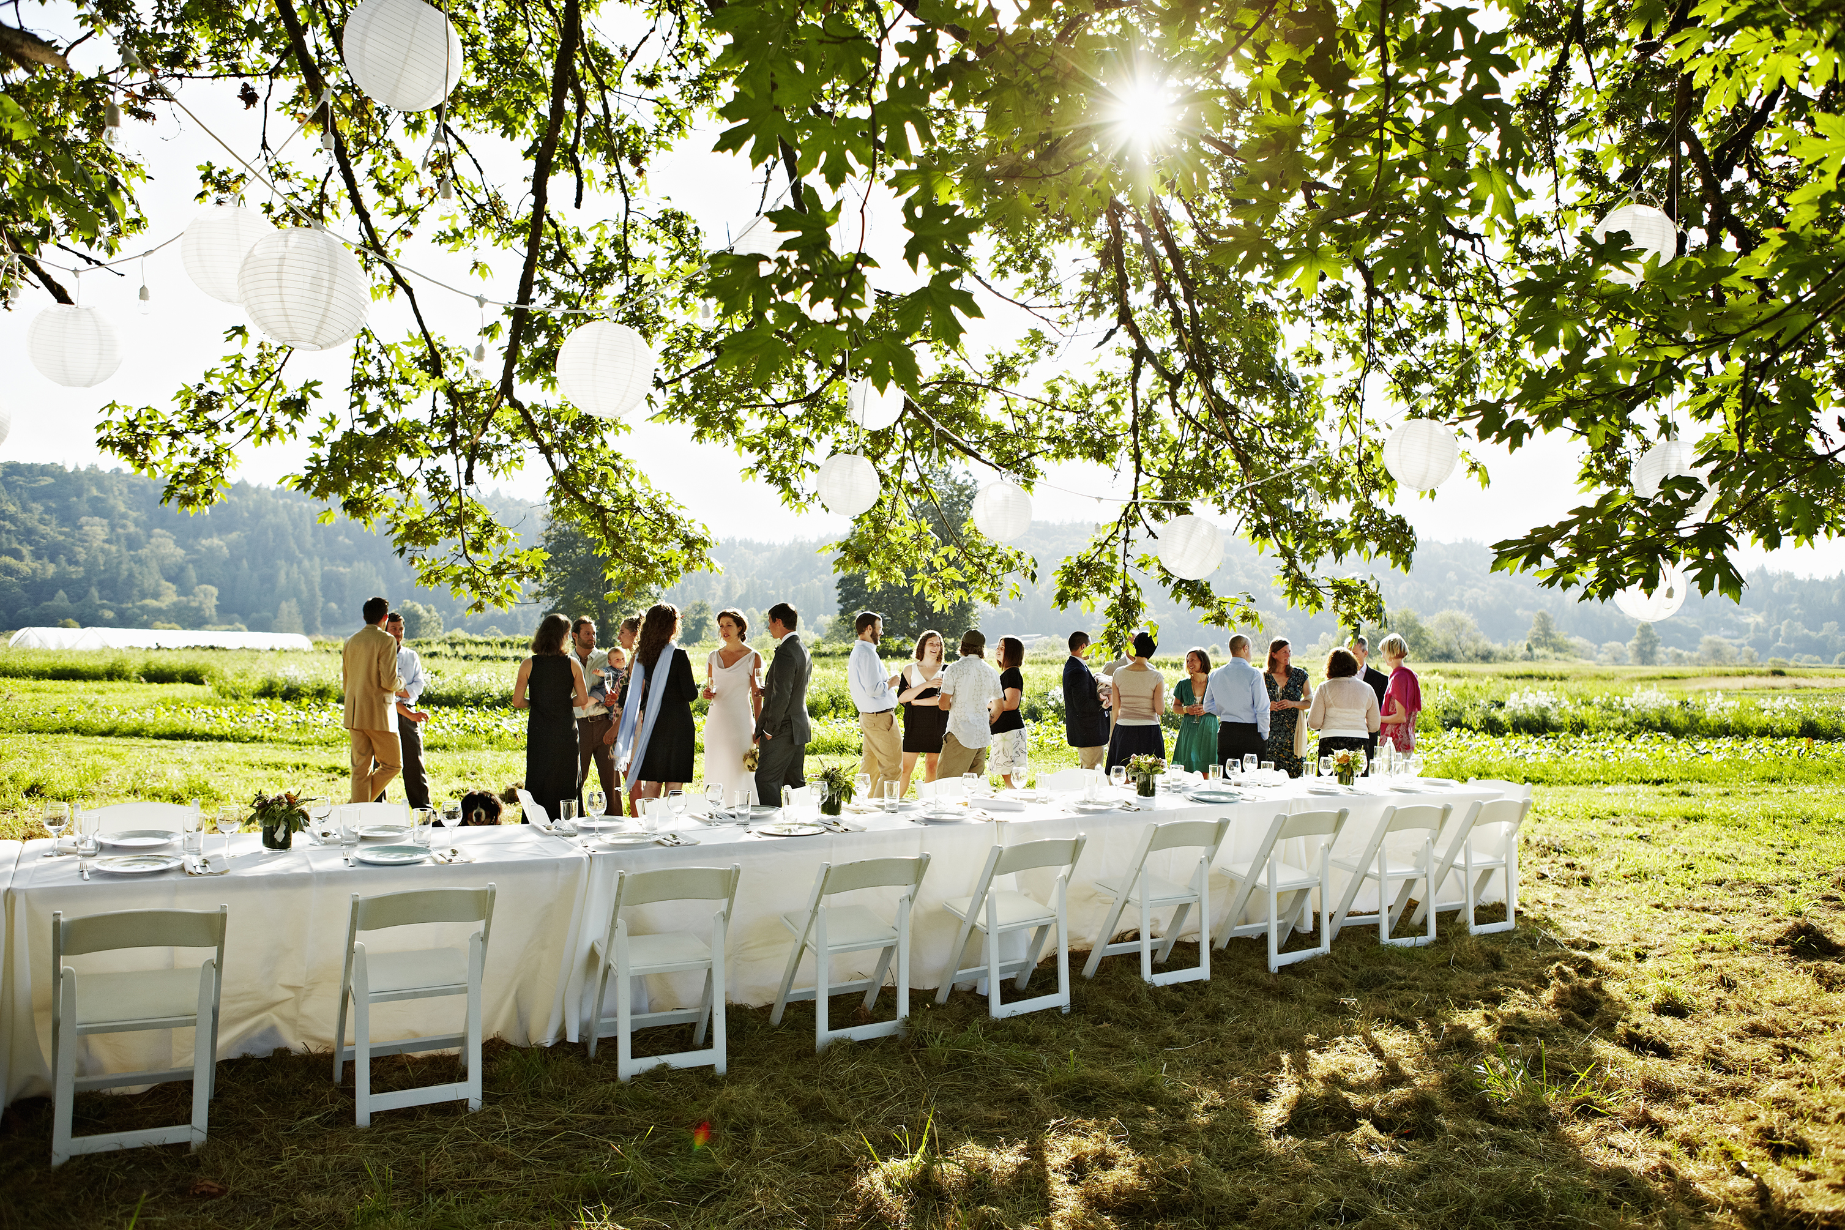
Om lejlighedstalen
(la. genus demonstrativum)
”Da denne genre underopdeles i ros (la. laus) og kritik (la. vituperatio), skal man sammensætte sin kritik af de elementer, der er modsat dem, man bruger til ros. Ros [og kritik] kan dreje sig om:
om en persons ydre forhold,
om hans krop, eller
om hans karakter”
(Rhet.Her.3.10)

Slide 4
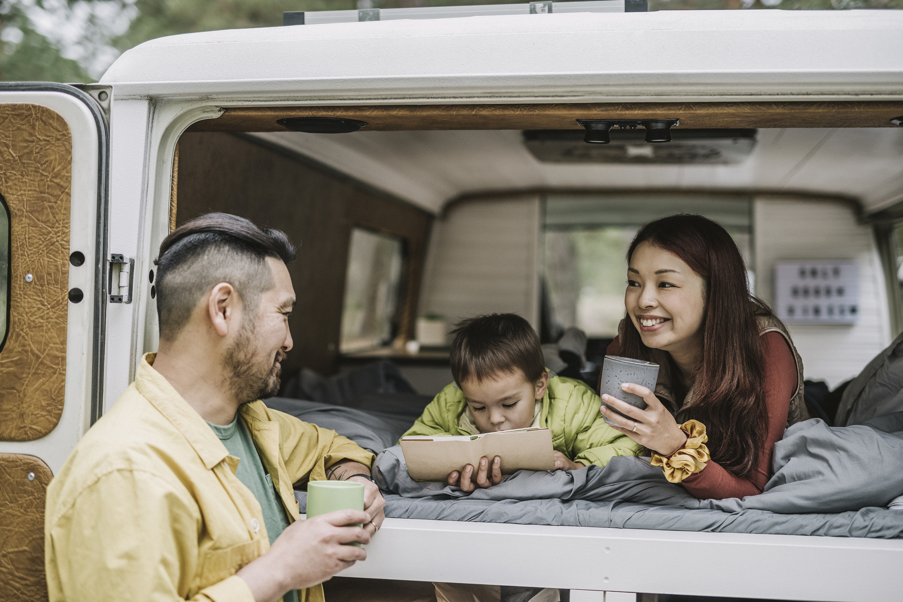
De ydre forhold (la. res externae)
”De ydre forhold er dem som opstår ved tilfældet (la. casus) eller held eller uheld (la. fortuna):
fødsel og familie (la. genus)
uddannelse (la. educatio)
rigdom (la. divitiae)
magt (la. potestas)
ære og anseelse (la. gloriae)
hjemstavn (la. civitas)
venskaber (la. amicitiae)
… samt det modsatte af disse”
(Rhet.Her.3.10)

Slide 5
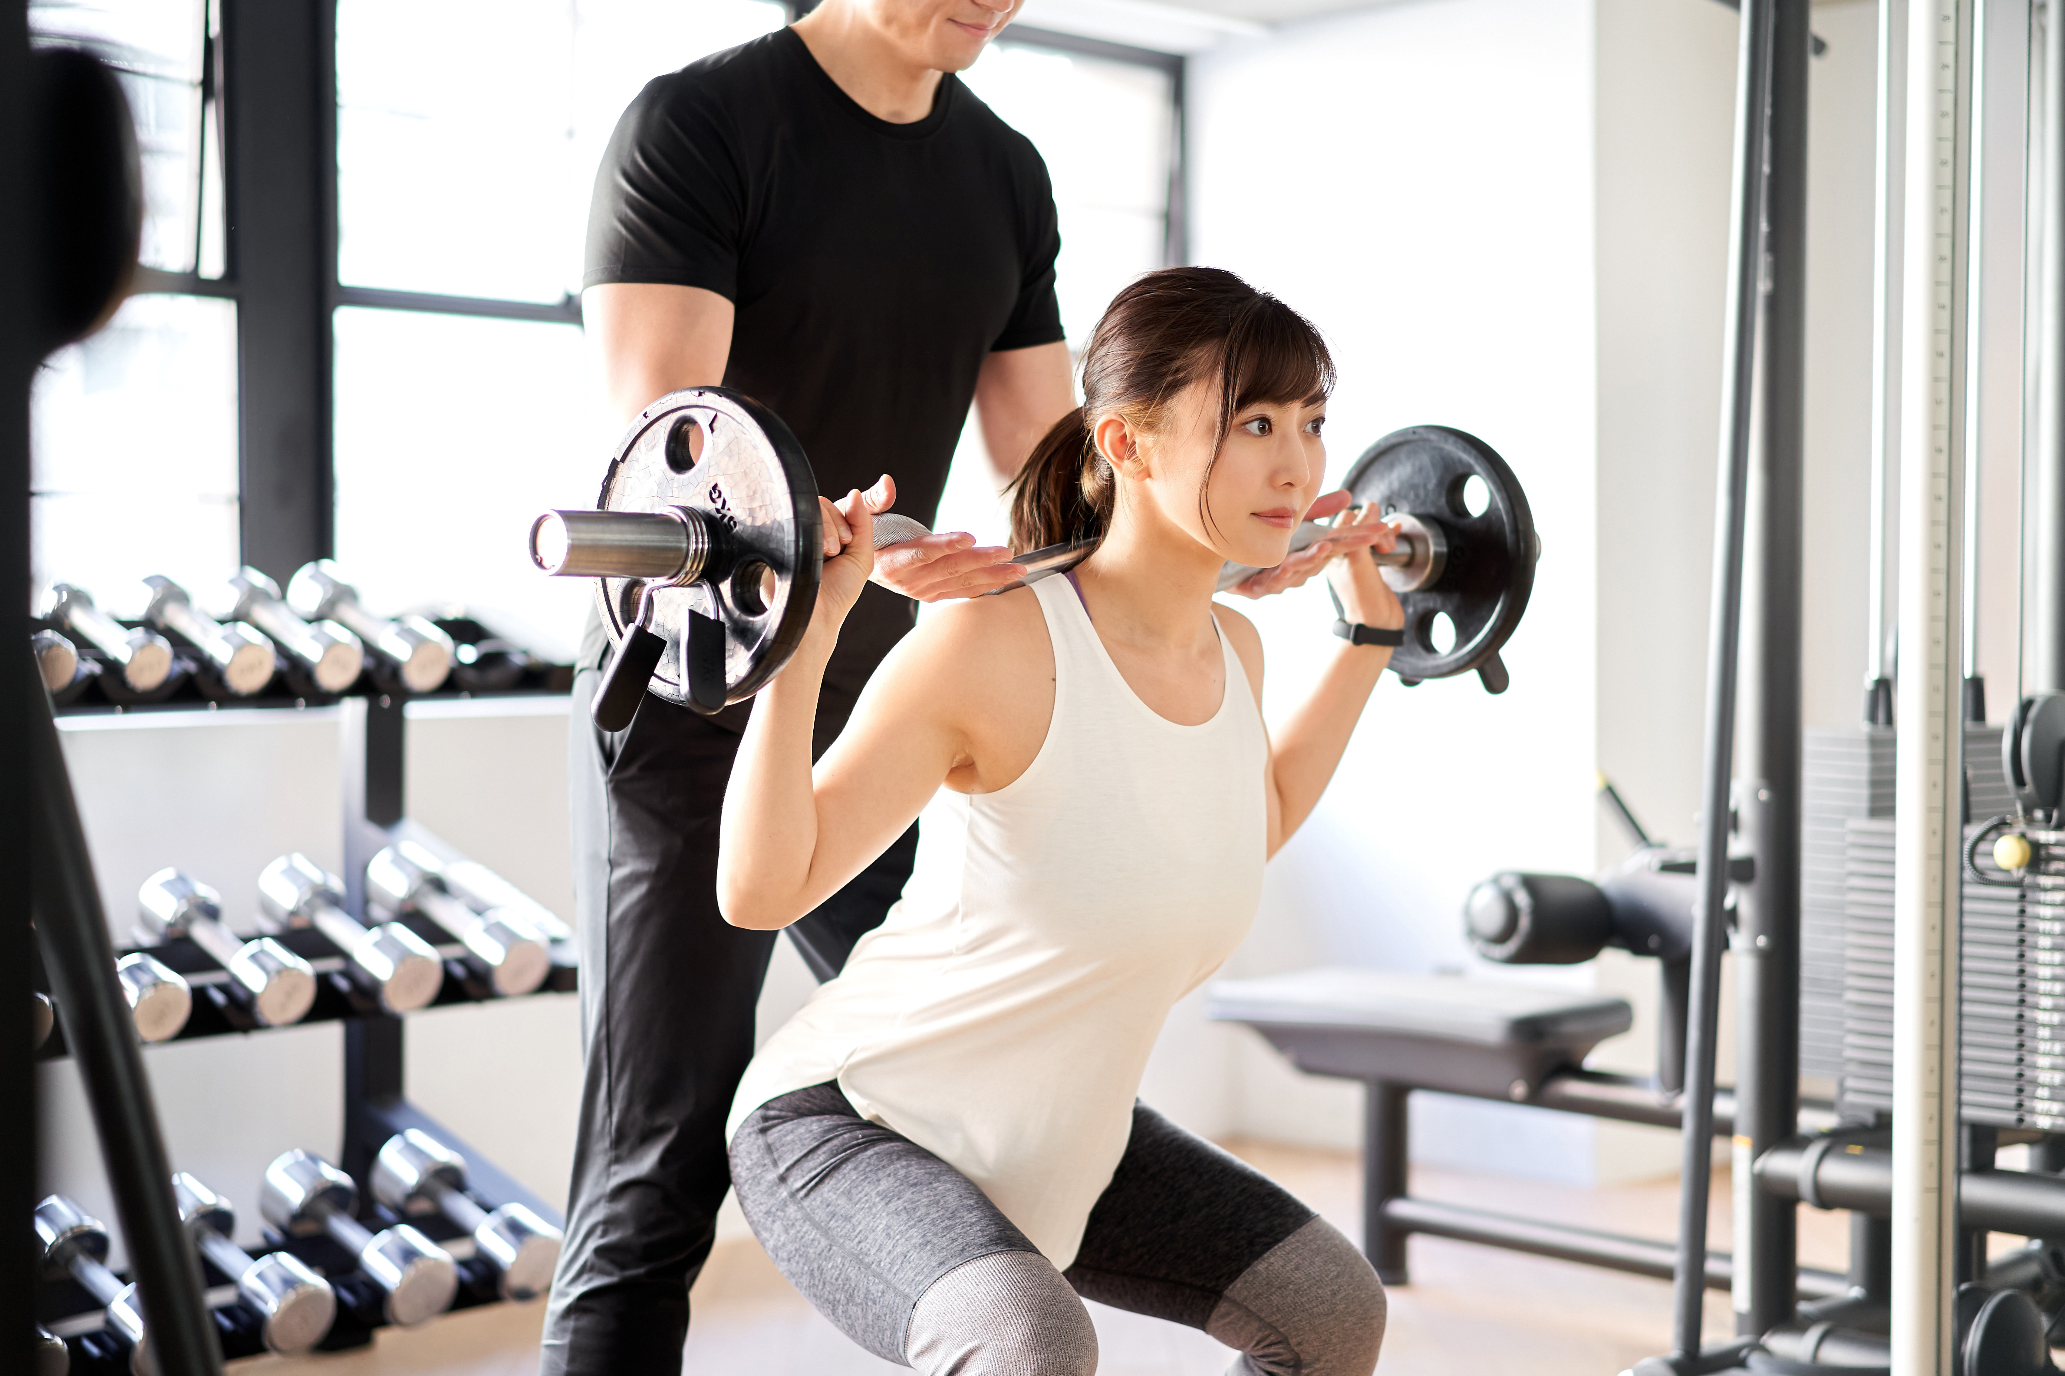
Kroppen
(la. corpus)
”Ros og kritik af kroppen drejer sig om de fortrin eller mangler, naturen (la. natura) har udstyret kroppen med:
hurtighed (la. velocitas)
styrke (la. vires)
skønhed (la. forma)
værdig holdning (la. dignitas)
godt helbred (la. valetudo)
… samt det modsatte af disse.”
(Rhet.Her.3.10)

Slide 6
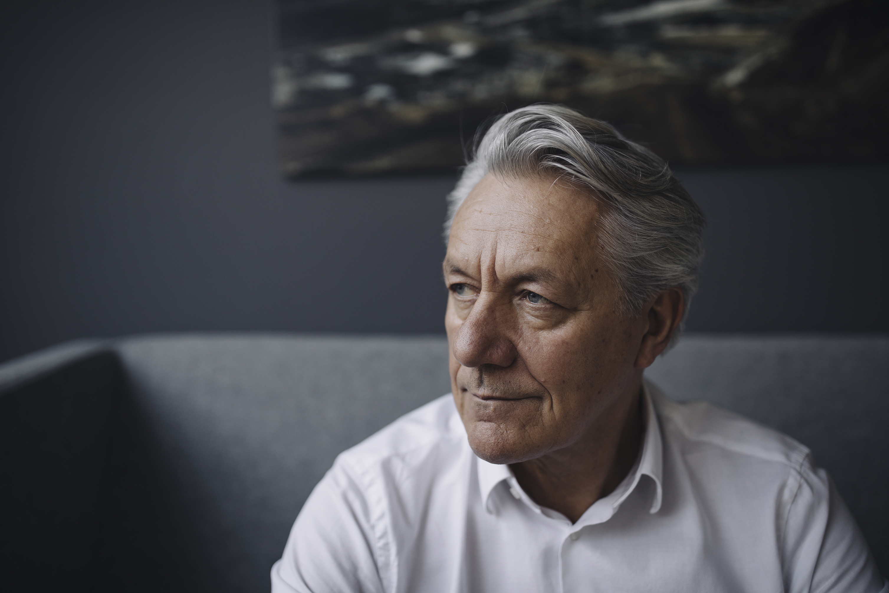
Karakteren
(la. animus)
Ros og kritik af karakteren drejer sig om det, der afhænger af vores vurderinger og tanker (la. consilio et cogitatio):
visdom (la. prudentia)
retfærdighed (la. justitia)
tapperhed (la. fortitudo)
mådehold (la. modestia)
… samt det modsatte af disse.”
(Rhet.Her.3.10)

Slide 7
Opgaver: En ordentlig (antik) sviner?
PÅ KLASSEN: Kig i jeres oversættelser af Ciceros 2. philippiske tale kap. 44 og 55. Bruger Cicero nogle af de emner, der vedrører hhv. ”de ydre forhold”, ”kroppen” eller ”karakteren”. Hvis ja, hvilke?
ENKELTVIS: Brug nu 4-5 min. på at enkeltvis at kigge på teksten til den sang, som I har taget med. Kommer den ind på nogle af de ovennævnte emner? Hvilke?
I GRUPPER: Fremlæg jeres respektive sange for hinanden. I kan eventuelt afspille dem – helt eller delvist. Fortæl, hvilke af de antikke emner, de kommer ind på.

